Slide 1
Учреждение образования
«Гомельский государственный университет
имени Франциска Скорины»
Кафедра геологии и географии
ФОТОКАТАЛОГ ПО ДИСЦИПЛИНЕ «ПАЛЕОНТОЛОГИЯ»
ЧАСТЬ VII
ЦАРСТВО PHYTA
ПОДЦАРСТВО TELOMOPHYTA

Slide 2
Подцарство Telomophyta
(высшие растения)
Раздел Sporatae (споровые)
Отдел Polypodiophyta (папоротниковидные)
p. Osmunda
J- палеоген

Slide 3
Подцарство Telomophyta
(высшие растения)
Раздел Semenatae (семенные растения)
Отдел Gymnospermae (голосеменные)
Порядок Cycadofilicales (семенные папоротники)
p. Neuropteris
C

Slide 4
Подцарство Telomophyta
(высшие растения)
Раздел Semenatae (семенные растения)
Отдел Gymnospermae (голосеменные)
Порядок Cycadofilicales (семенные папоротники)

Slide 5
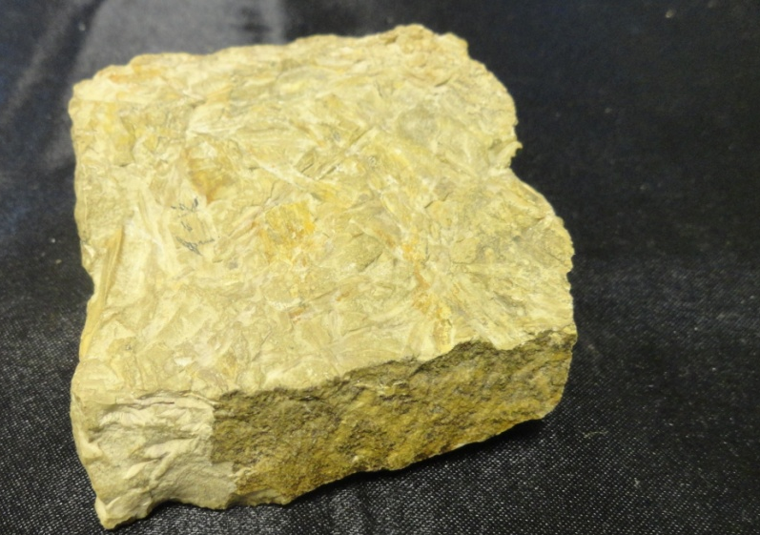
Подцарство Telomophyta
(высшие растения)
Раздел Semenatae (семенные растения)
Отдел Gymnospermae (голосеменные)
Порядок Cycadales (цикадовые)
p. Crossotheca
C

Slide 6
Подцарство Telomophyta
(высшие растения)
Раздел Semenatae (семенные растения)
Отдел Gymnospermae (голосеменные)
Порядок Cycadales (цикадовые)

Slide 7
Подцарство Telomophyta
(высшие растения)
Раздел Semenatae (семенные растения)
Отдел Gymnospermae (голосеменные)
Порядок Bennettitales (беннеттитовые)

Slide 8
Подцарство Telomophyta
(высшие растения)
Раздел Semenatae (семенные растения)
Отдел Gymnospermae (голосеменные)
Порядок Glossopteridales (глоссоптериевые)

Slide 9
Подцарство Telomophyta
(высшие растения)
Раздел Semenatae (семенные растения)
Отдел Gymnospermae (голосеменные)
Порядок Cordaitales (кордаитовые)

Slide 10
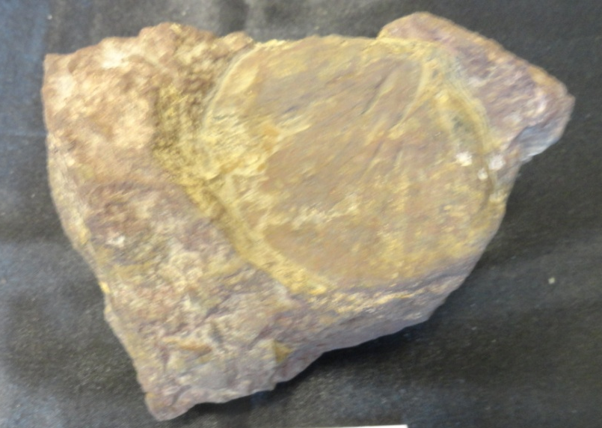
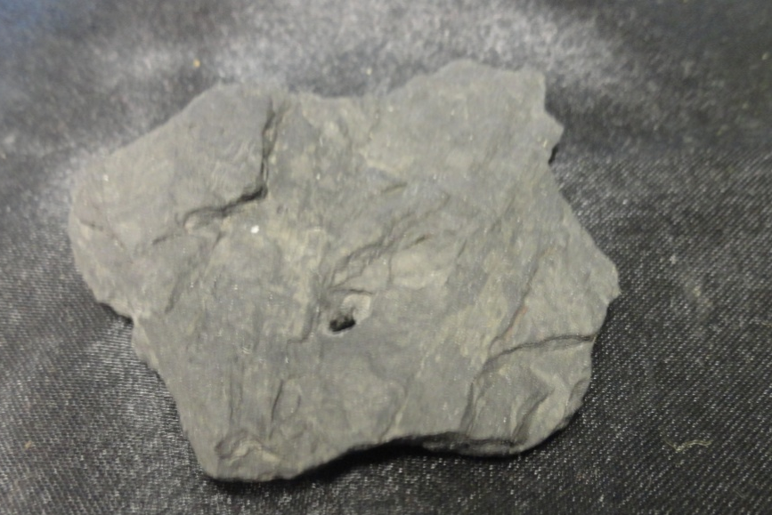
Подцарство Telomophyta
(высшие растения)
Раздел Semenatae (семенные растения)
Отдел Gymnospermae (голосеменные)
Порядок Ginkgoales (гингковые)
p. Sphenobaiera
P₂-K

Slide 11
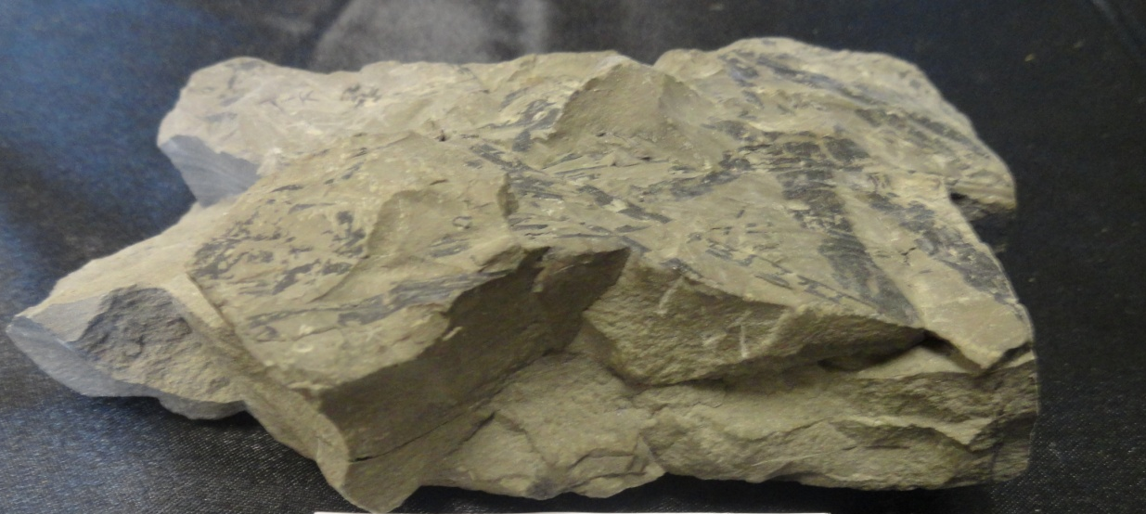
Подцарство Telomophyta
(высшие растения)
Раздел Semenatae (семенные растения)
Отдел Gymnospermae (голосеменные)
Порядок Сzekanowskia (чекановские)

Slide 12
Подцарство Telomophyta
(высшие растения)
Раздел Semenatae (семенные растения)
Отдел Gymnospermae (голосеменные)
Порядок Coniferales (хвойные)
p. Voltzia
C-T

Slide 13
Подцарство Telomophyta
(высшие растения)
Раздел Semenatae (семенные растения)
Отдел Gymnospermae (голосеменные)
Порядок Coniferales (хвойные)

Slide 14
Подцарство Telomophyta
(высшие растения)
Раздел Semenatae (семенные растения)
Отдел Angiospermae (покрытосеменные)
Класс Dicotyledones (двудольные)

Slide 15
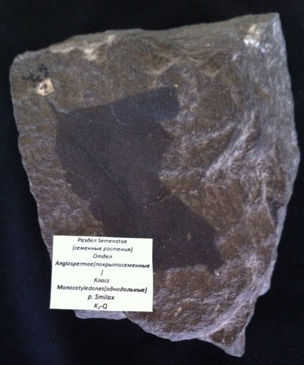
Подцарство Telomophyta
(высшие растения)
Раздел Semenatae (семенные растения)
Отдел Angiospermae (покрытосеменные)
Класс Monocotyledones (однодольные)

